Slide 1
Projekt MiSK
Łukasz Niemczyk

Slide 2
Układ Tytuł i zawartość z listą
Tutaj dodaj pierwszy punktor
Tutaj dodaj drugi punktor
Tutaj dodaj trzeci punktor

Slide 3
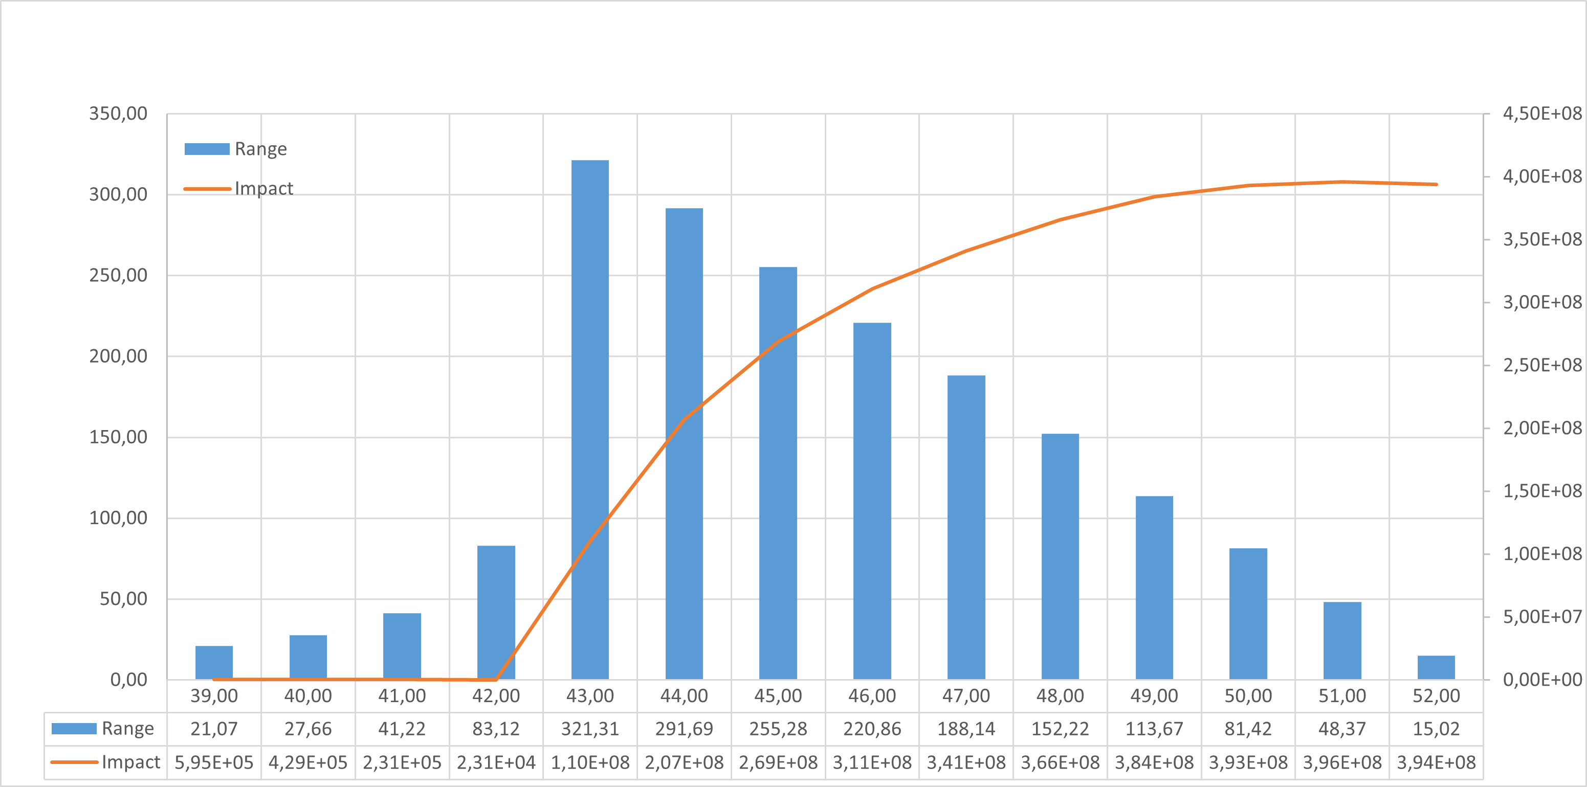
Dane dla różnych kątów wystrzału

Slide 4
Układ Dwa elementy zawartości z tabelą
Tutaj dodaj pierwszy punktor
Tutaj dodaj drugi punktor
Tutaj dodaj trzeci punktor
Klasa | Grupa 1 | Grupa 2
Klasa 1 | 82 | 95
Klasa 2 | 76 | 88
Klasa 3 | 84 | 90

Slide 5
Układ Tytuł i zawartość z grafiką SmartArt
Krok 1 — tytuł
Opis zadania
Krok 2 — tytuł
Opis zadania
Krok 3 — tytuł
Opis zadania

Slide 6
Dodaj tytuł slajdu — 1

Slide 7
Dodaj tytuł slajdu — 2

Slide 8
Dodaj tytuł slajdu — 3

Slide 10
Dodaj tytuł slajdu — 4

Slide 11
Dodaj tytuł slajdu — 5

